Slide 1


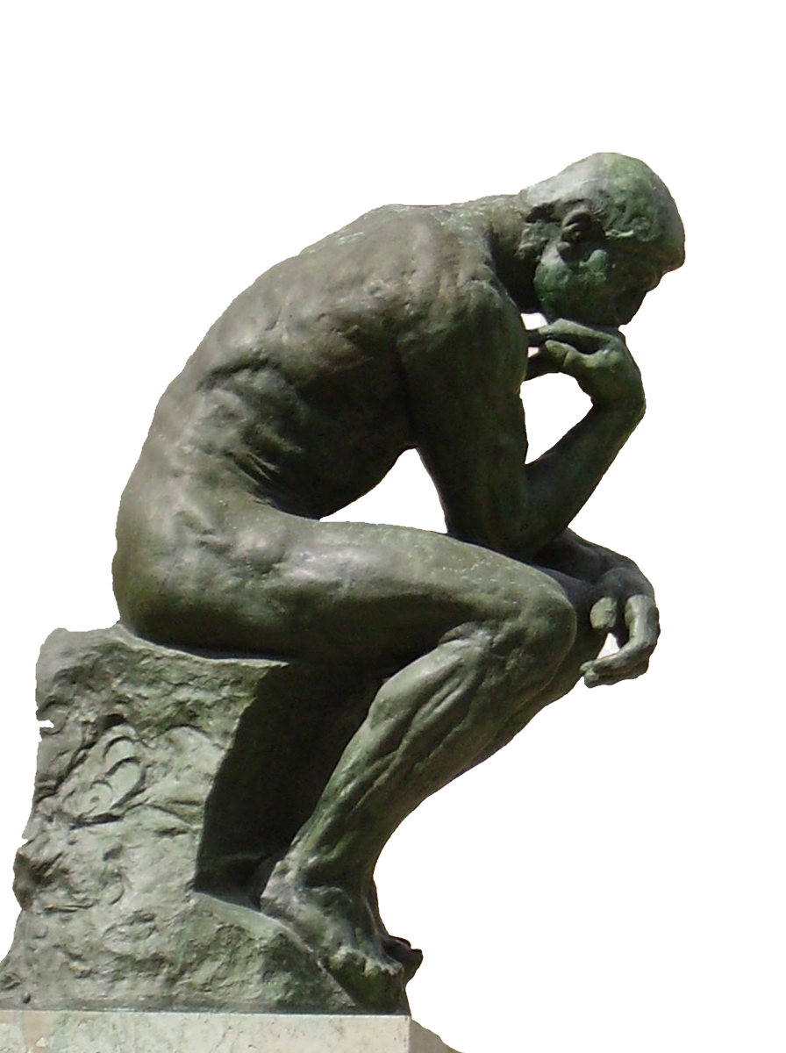
<
>
Lógica Proposicional
<
>
Exercícios

Slide 2
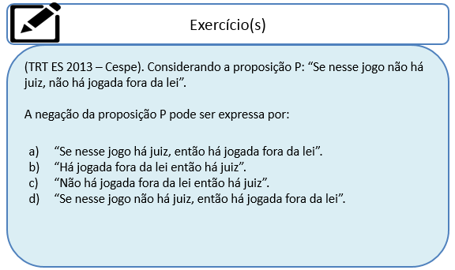
Lógica proposicional - Exercícios

Slide 3
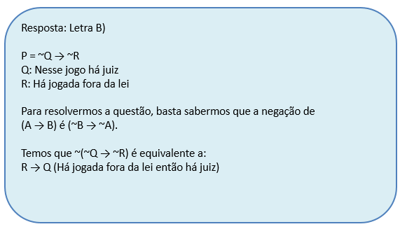
Lógica proposicional - Exercícios

Slide 4
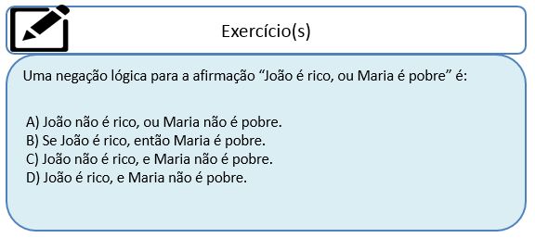
Lógica proposicional - Exercícios

Slide 5
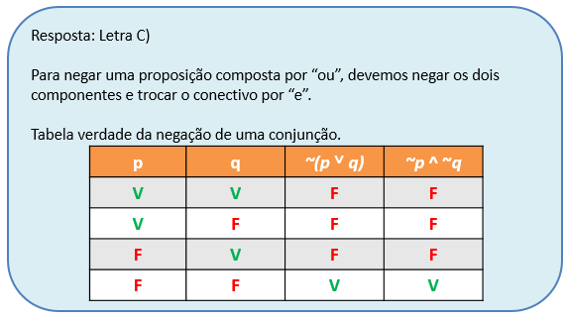
Lógica proposicional - Exercícios

Slide 6
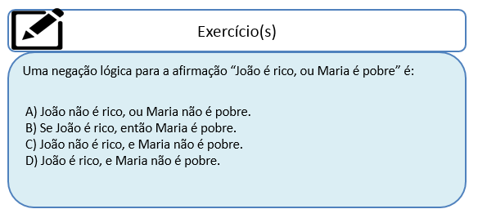
Lógica proposicional - Exercícios

Slide 7
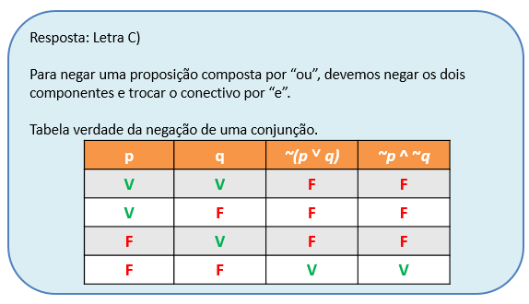
Lógica proposicional - Exercícios

Slide 8
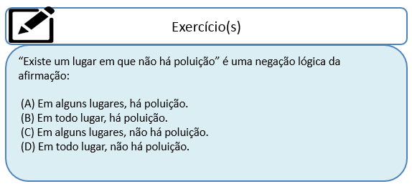
Lógica proposicional - Exercícios

Slide 9
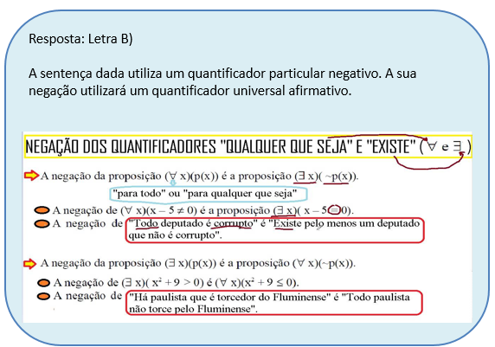
Lógica proposicional - Exercícios

Slide 10
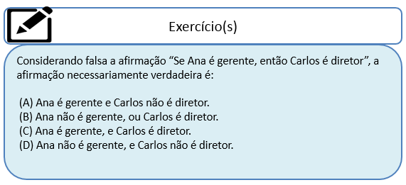
Lógica proposicional - Exercícios

Slide 11
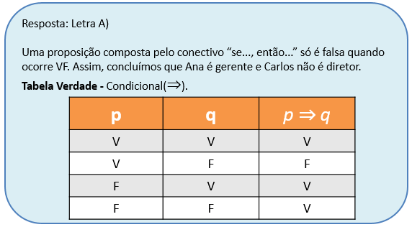
Lógica proposicional - Exercícios

Slide 12
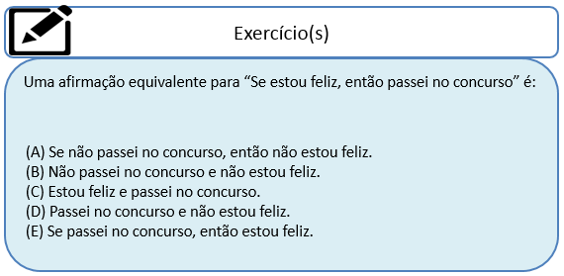
Lógica proposicional - Exercícios

Slide 13
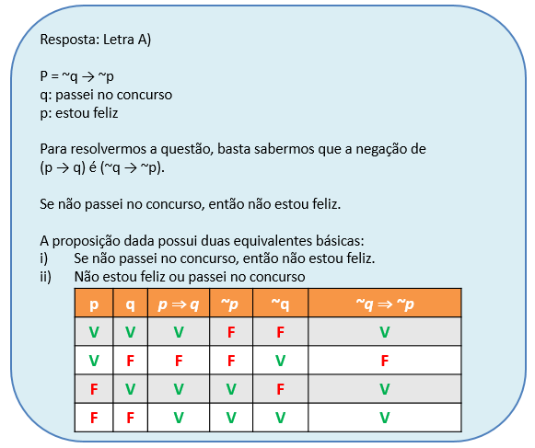
Lógica proposicional - Exercícios

Slide 14
<
>
Lógica Proposicional
FIM
<
>
Exercícios

